Slide 1

Oneday Seed
1조 – 이아름, 박은영, 허형석

Slide 2

목차
a table of contents
01 >>
프로젝트 개요
02 >>
프로젝트 구조
03 >>
프로젝트 화면별 기능
04 >>
주요 코드 및 이슈
05 >>
화면 시현

Slide 3

#1,
프로젝트
개요

Slide 4
“ ”
Oneday Class

Slide 5
프로젝트 소개

Slide 6



Part 1, 프로젝트 개요
클래스 등록
장소, 장비, 기술 제공
클래스 구매
Oneday Seed
홈페이지
HOST
USER

Slide 7
Part 1, 프로젝트 개요
CLASS(클래스) 란,
원데이 클래스란,
일일강좌를 의미하며
취미를 가질 시간과 경제적 여유가 없는 직장인들이 짧은 시간 동안 평소 관심 있던 분야를
경험할 수 있습니다.
클래스는 이 수업을 일컫는 말
호스트(Host)는 클래스를 등록하고, 유저(User)는 클래스를 신청하는 구조

Slide 8

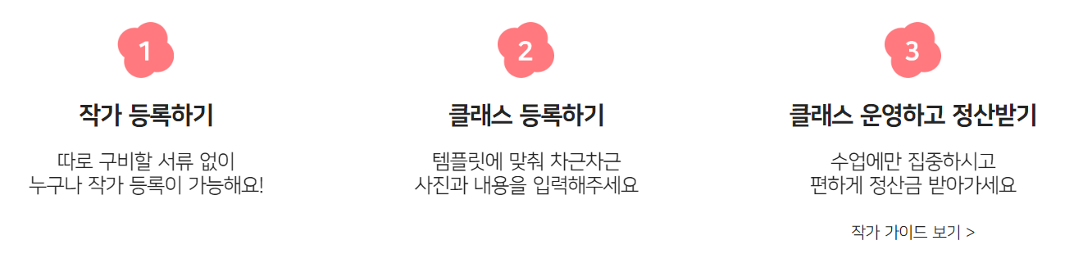
Part 1, 프로젝트 개요
HOST(호스트) 란,
고객에게 클래스(수업) 판매 및 양질의 콘텐츠를 제공
누구나 재능을 가지고 있으면 호스트가 될 수 있음

Slide 9

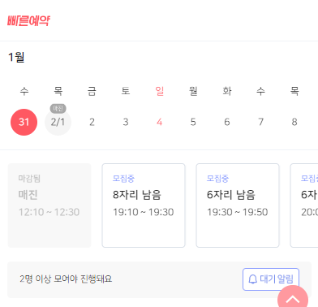
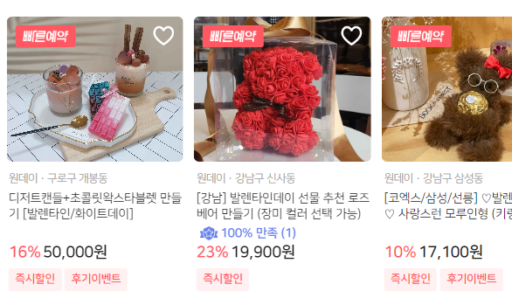
Part 1, 프로젝트 개요
USER(유저) 란,
부담없이 클래스(수업)를 통해 다양한 콘텐츠를 접함
누구나 손쉽게 취미를 즐길 수 있음

Slide 10
Part 1, 프로젝트 개요
프로젝트 목표
누구나,
언제나,
쉽게!
재능을 나누고 싶다면
경험을 해보고 싶다면
원데이씨드와 함께 !
취미를 공유하세요

Slide 11

Part 1, 프로젝트 개요
프로젝트 기대 효과
수수료
쉬운 수익
활동
다양한
경험
SEED IN EARTH PROJECT

Slide 12

Oneday Seed

Slide 13




Part 1, 프로젝트 개요
주요 기능
원데이 클래스
등록
원데이 클래스
신청
장바구니
결제

Slide 14
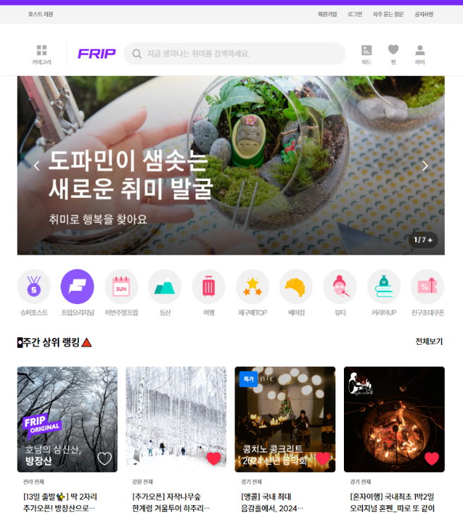
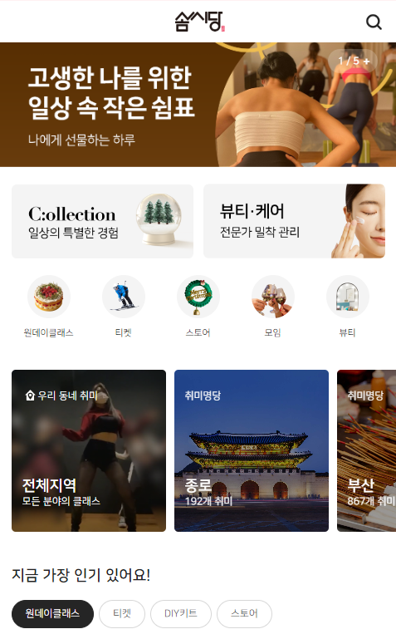
Part 1, 프로젝트 개요
참고 사이트
프립(FRIP)
솜씨당

Slide 15
















Part 1, 프로젝트 개요
개발환경
Back-end
그 외
JAVA
v. 17
SpringBoot
v. 3.1.7
IntelliJ Community
MySQL v. 8.0.35
Tomcat v. 9.0.8
Amazon Web Service
Gradle
JPA
Front-end
MobaXTerm
HTML5, CSS, JavaScript
React v. 18.2.0
Visual Studio Code
Node v. 16.20.0
npm v. 8.19.4
React-bootstrap v. 2.10.0
GitHub

Slide 16
Part 1, 프로젝트 개요
역할 분담
이아름 - 팀장
박은영 - 팀원
허형석 - 팀원
User, Host 마이페이지 - 프로필 수정, 삭제
장바구니 - 담기, 조회, 수정, 삭제
클래스 HOST, USER 페이지 Backend
결제 및 주문내역
메인 및 소개 페이지
클래스 적합도 검사
검색 기능
카테고리 분류
로그인
회원가입 – 암호화
CSS
엔티티 작성
클래스 Host 페이지 Frontend - 등록, 조회, 수정, 삭제
클래스 User 페이지 Frontend
파일 업로드
쿼리문, ERD 작성

Slide 17
Part 1, 프로젝트 개요
스케줄
Week | 1 |  |  |  |  |  | 2 |  |  |  |  |  |  | 3 |  |  |  |  |  |  | 4
Month | 1 |  |  |  |  |  |  |  |  |  |  |  |  |  |  |  |  |  |  |  |  |  |  | 2
Day | 9 | 10 | 11 | 12 | 13 | 14 | 15 | 16 | 17 | 18 | 19 | 20 | 21 | 22 | 23 | 24 | 25 | 26 | 27 | 28 | 29 | 30 | 31 | 1
기획 회의
화면 구현
이아름 |  |  |  |  | User 프로필 |  | Host 프로필 |  | 장바구니
박은영 |  |  |  |  | 메인 |  | 로그인 | 회원 가입 | 주문 내역 | 소개
허형석 |  |  |  |  | 클래스 Host 페이지 |  |  | 클래스 User 페이지
기능 구현
이아름 |  |  |  |  |  |  |  |  |  | 도메인 셋팅 | 서버 및 개발환경 셋팅 |  | User 및 Host 프로필 조회, 수정 |  |  | 장바구니 조회, 수정, 삭제 |  |  | 결제 | 주문 내역
박은영 |  |  |  |  |  |  |  |  |  | ERD 작성 |  |  | 로그인 조회, 시큐리티 |  |  |  | 회원가입 등록, 비밀번호 암호화 |  | css
허형석 |  |  |  |  |  |  |  |  |  | 쿼리문 작성 |  |  | 클래스 Host 페이지 등록, 조회, 수정, 삭제 |  |  |  | 클래스 User 페이지 조회 |  | 파일 업로드
테스트 및 디버깅
이아름 |  |  |  |  |  |  |  |  |  |  |  |  |  |  |  |  |  |  | 기능 통합 |  | 통합 테스트
박은영 |  |  |  |  |  |  |  |  |  |  |  |  |  |  |  |  |  |  | 로그인, 암호화 |  | 추가 기능 테스트
허형석 |  |  |  |  |  |  |  |  |  |  |  |  |  |  |  |  |  |  | 파일 업로드 |  | 추가 기능 테스트
최종 결과물 제작 및 정리
기획 회의
화면 구현
기능 구현
테스트 및 디버깅
최종 정리

Slide 18

#2,
프로젝트
구조

Slide 19
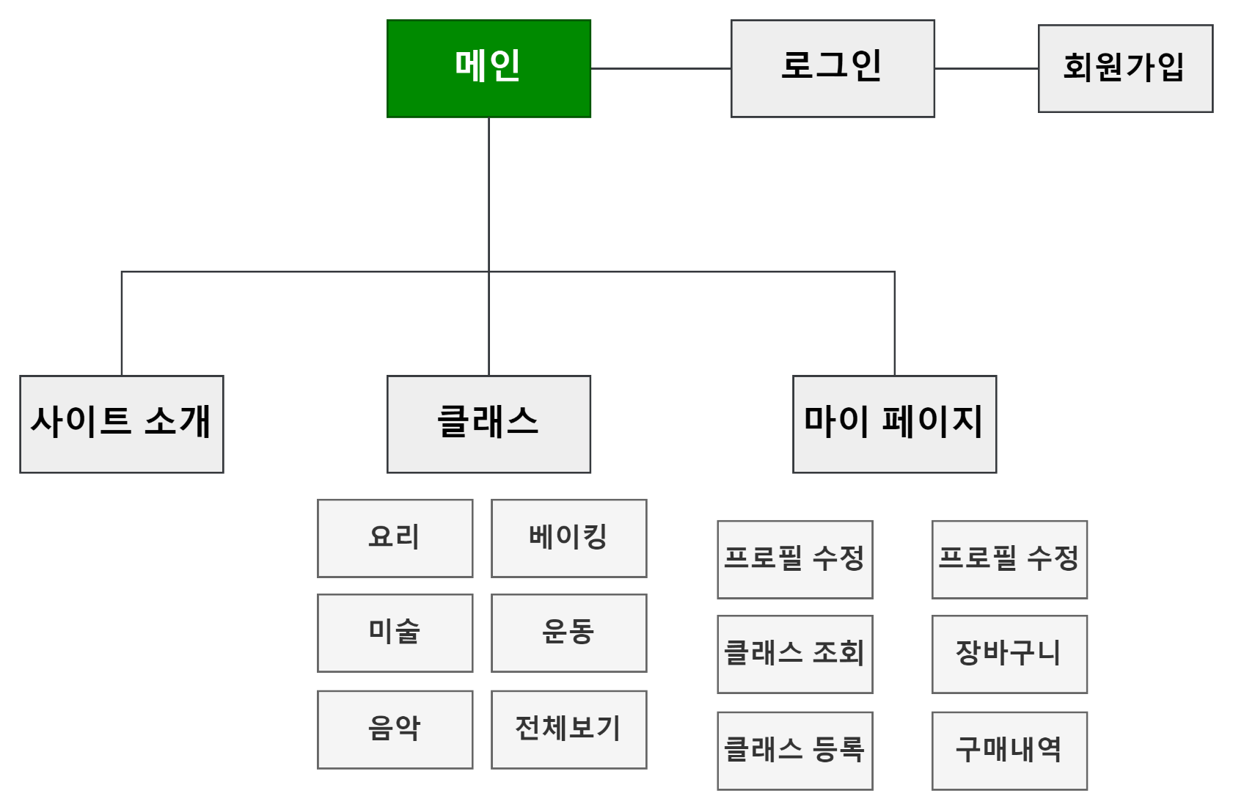
Part 2, 프로젝트 구조
사이트맵
HOST
USER

Slide 20
Part 2, 프로젝트 구조
Mapping 주소
/ | 메인 | /user | 유저 프로필 수정
/about | 회사 소개 | /host | 호스트 프로필 수정
/user/login | 유저 로그인 | /lesson/main | 호스트 클래스 관리
/host/login | 호스트 로그인 | /lesson/new | 호스트 클래스 등록
/user/new | 유저 회원가입 | /lesson/modify | 호스트 클래스 수정
/host/new | 호스트 회원가입 | /lesson/list | 클래스 목록
/mypage | 유저 마이페이지 | /lesson/detail | 클래스 상세보기
/host/mypage | 호스트 마이페이지 | /cart | 장바구니
 |  | /order | 주문내역

Slide 21
Part 2, 프로젝트 구조
파일 목록 Ⅰ.

Slide 22
Part 2, 프로젝트 구조
파일 목록 Ⅱ.

Slide 23
Part 2, 프로젝트 구조
파일 목록 Ⅲ.

Slide 24
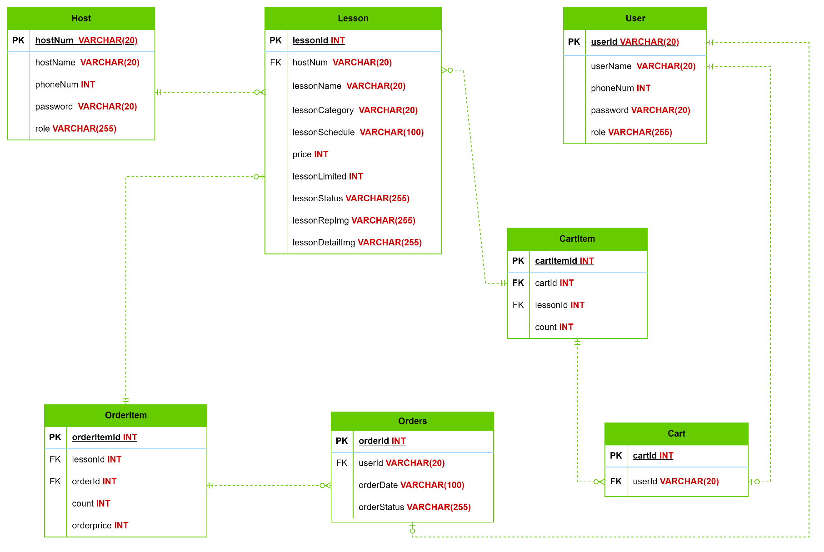
Part 2, 프로젝트 구조
ERD

Slide 25
Part 2, 프로젝트 구조
테이블 정의서

Slide 26

#3,
프로젝트
화면별 기능

Slide 27

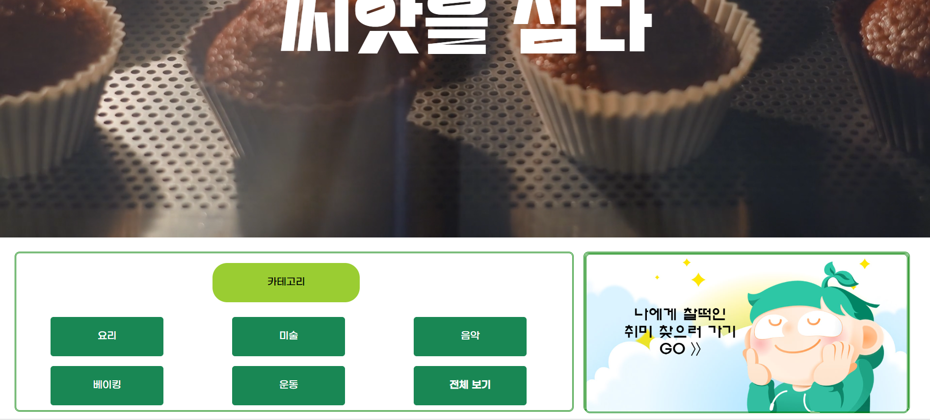
Part 3, 프로젝트 화면별 기능
화면명 | 메인
Description
[1] 헤더 메뉴
- 유저 로그인 시, MyPage, Logout, 유저 ID 표시
- 호스트 로그인 시, MyPage,
Logout, 호스트 ID 표시 - 로고 클릭 시 홈 화면 이동
About Us 클릭시
사이트소개 화면으로 이동
[2] 검색창
클래스 제목, 카테고리로
검색 기능 제공
[3] 카테고리
버튼 클릭시 각 카테고리에 맞는
클래스만 볼 수 있는 화면으로 이동
[4] MBTI
간단한 MBTI 테스트를 통해
어울리는 클래스 추천

Slide 28
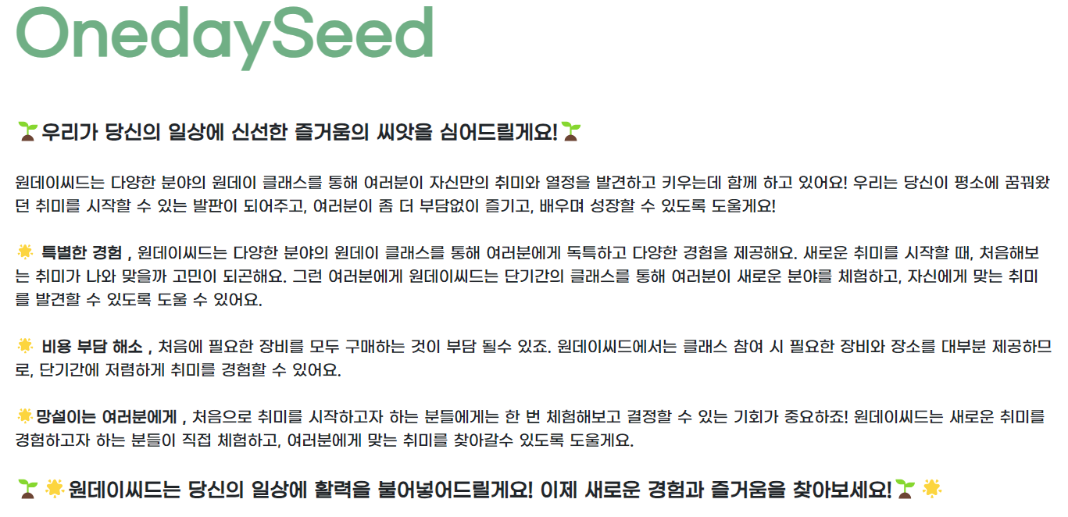
Part 3, 프로젝트 화면별 기능
화면명 | 사이트 소개
Description
[1] 사이트 소개
원데이씨드 사이트 소개

Slide 29
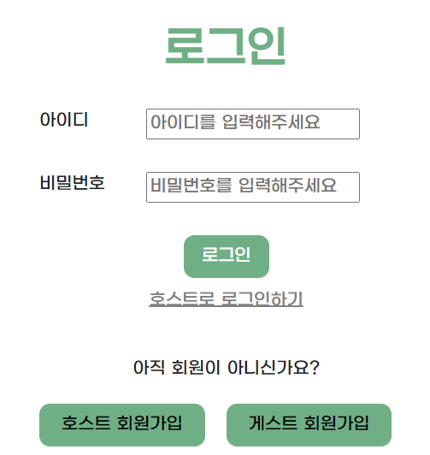
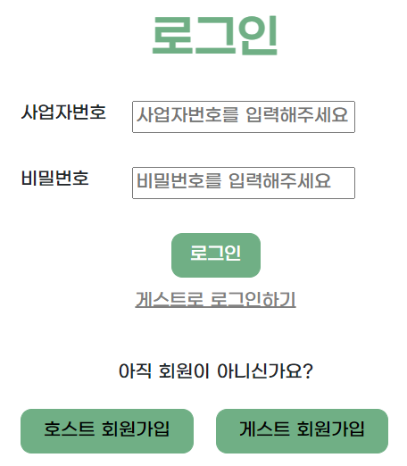
Part 3, 프로젝트 화면별 기능
화면명 | 로그인
Description
[1] 로그인 기본 로그인은 게스트 로그인
[2] 게스트 / 호스트 로그인
가입된 회원 정보로만 로그인 가능
[3] 호스트로 로그인하기 / 게스트로 로그인하기
- 호스트일 경우 호스트 로그인 페이지 이동 - 호스트 로그인 페이지에서 게스트 로그인 페이지로 이동
[4] 호스트 / 게스트 회원가입
회원이 아닐 경우 가입 가능하며, 유저, 호스트 선택하여 가입

Slide 30
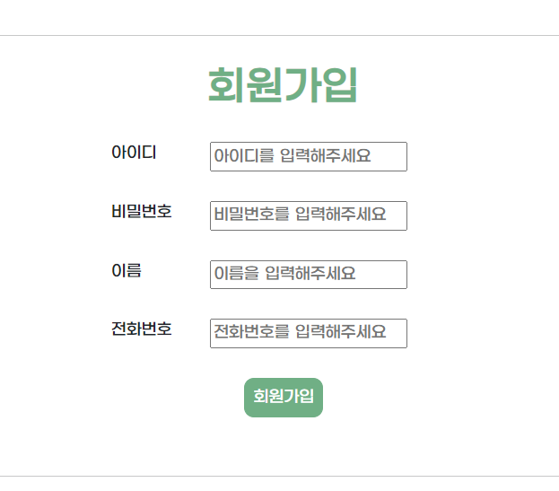
Part 3, 프로젝트 화면별 기능
화면명 | 게스트(유저) 회원가입
Description
[1] 아이디 글자와 숫자만 입력 가능, 중복된 아이디 사용 불가
[2] 비밀번호
6자리 이상, 12자리 이하로 입력 가능
[3] 회원가입
조건에 맞지 않을 경우 가입되지 않고 경고창 노출

Slide 31
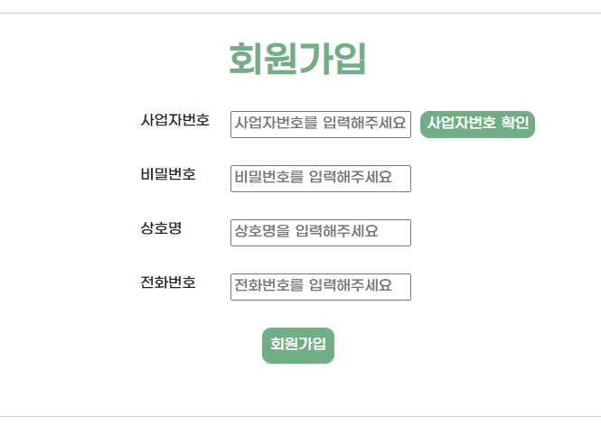
Part 3, 프로젝트 화면별 기능
화면명 | 호스트 회원가입
Description
[1] 사업자 번호 10자리 숫자로만 입력 가능 (국세청 API로 실세 사업자 여부 검증) 중복된 사업자번호로 가입 불가
[2] 비밀번호
6자리 이상, 12자리 이하로 입력 가능
[3] 회원가입
조건에 맞지 않을 경우 가입되지 않고 경고창 노출

Slide 32
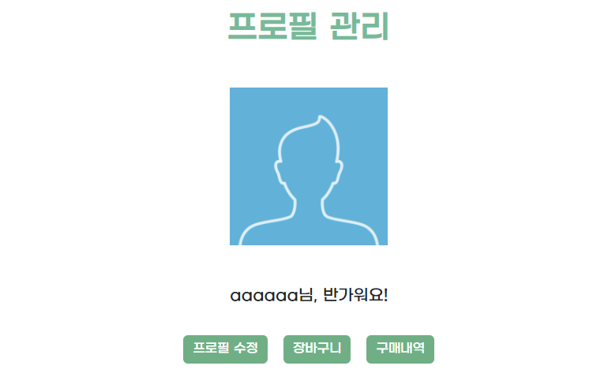
Part 3, 프로젝트 화면별 기능
화면명 | 게스트(유저) 마이페이지
Description
[1] 프로필 수정 프로필 수정 페이지 이동
[2] 장바구니
장바구니 페이지 이동
[3] 구매내역
구매내역 페이지 이동

Slide 33
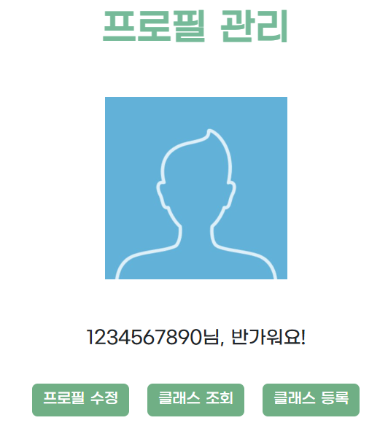
Part 3, 프로젝트 화면별 기능
화면명 | 호스트 마이페이지
Description
[1] 프로필 수정 프로필 수정 페이지 이동
[2] 클래스 조회
클래스 관리 페이지 이동
[3] 클래스 등록
클래스 등록 페이지 이동

Slide 34
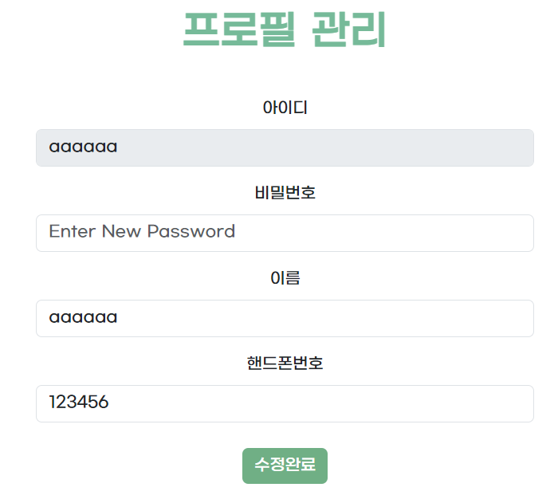
Part 3, 프로젝트 화면별 기능
화면명 | 게스트(유저) 프로필 관리 페이지
Description
[1] 아이디 아이디는 수정 불가
[2] 비밀번호
비밀번호 공란 시 수정 불가
[3] 수정완료
프로필 정보 수정 저장

Slide 35
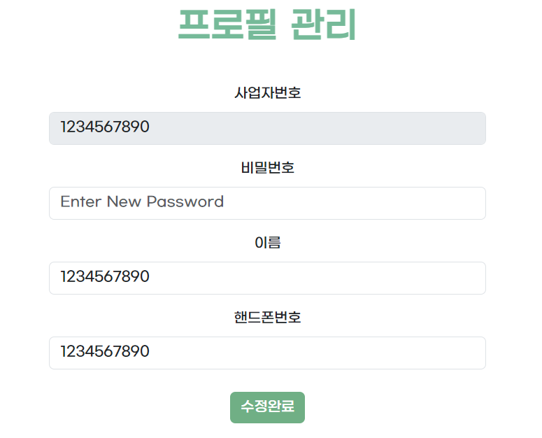
Part 3, 프로젝트 화면별 기능
화면명 | 호스트 프로필 관리 페이지
Description
[1] 사업자번호 사업자번호는 수정 불가
[2] 비밀번호
비밀번호 공란 시 수정 불가
[3] 수정완료
프로필 정보 수정 저장

Slide 36
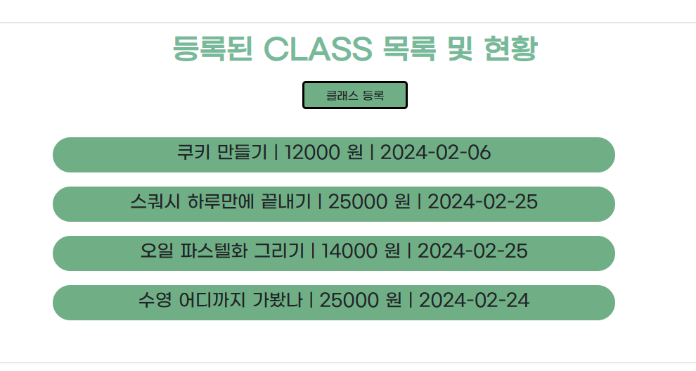
Part 3, 프로젝트 화면별 기능
화면명 | 클래스 관리
Description
[1] 클래스 목록 각 목록 클릭 시 클래스 수정 및 삭제 페이지 이동
[2] 클래스 등록
클래스 등록 페이지 이동

Slide 37
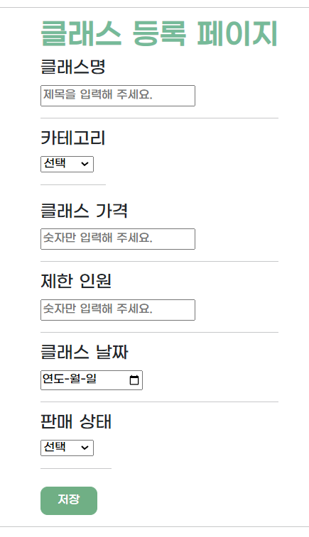
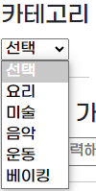
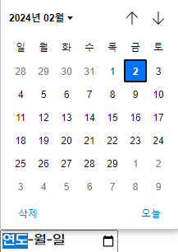
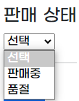
Part 3, 프로젝트 화면별 기능
화면명 | 클래스 등록
Description
[1] 클래스 이름 클래스명 입력
[2] 카테고리
정해진 카테고리 선택
[3] 클래스 가격, 제한 인원
숫자만 입력, 수량 조절 버튼으로 입력 가능
[4] 클래스 시작일
클래스 진행 일자 달력으로 선택
[5] 판매상태
판매중, 품절 상태 선택 가능
[6] 저장
클래스 등록

Slide 38
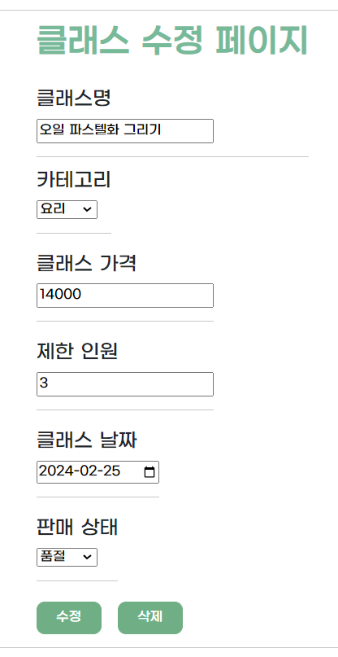
Part 3, 프로젝트 화면별 기능
화면명 | 클래스 수정
Description
[1] 클래스 이름 등록된 클래스명 변경
[2] 카테고리
정해진 카테고리 선택
[3] 클래스 가격, 제한 인원
저장된 클래스 가격 및 제한 인원 변경
[4] 클래스 시작일
클래스 진행 일자 달력으로 선택 변경
[5] 판매상태
판매중, 품절 상태 선택 변경
[6] 수정, 삭제
- 수정 선택 시 클래스 수정 등록 - 삭제 선택 시 등록된 클래스 삭제

Slide 39
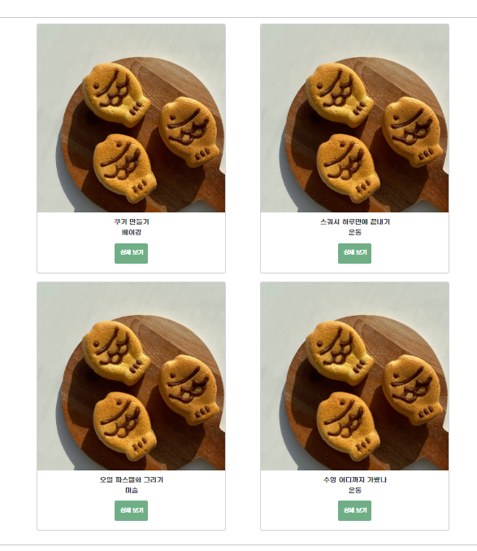
Part 3, 프로젝트 화면별 기능
화면명 | 클래스 목록
Description
[1] 클래스 목록 - 해당 카테고리에 들어있는 클래스 목록 - 브라우저 창 크기에 맞춘 반응형 화면
[2] 상세 보기
클래스 상세 보기 페이지 이동

Slide 40
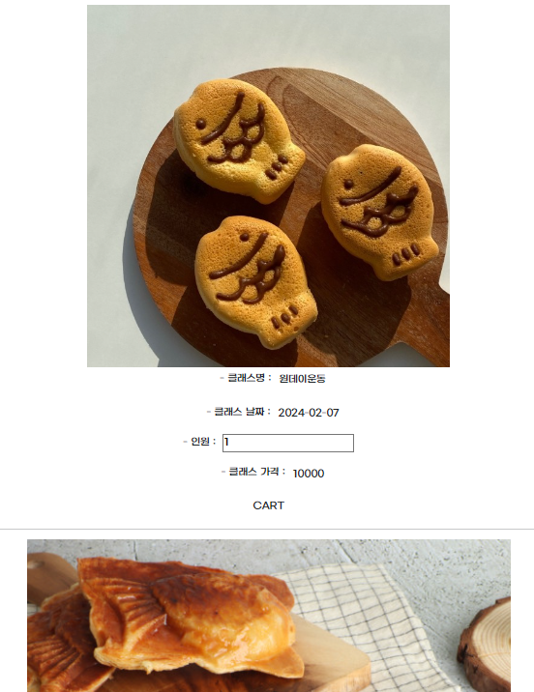
Part 3, 프로젝트 화면별 기능
화면명 | 클래스 상세 보기
Description
[1] 클래스 정보 클래스에 관련된 정보
[2] 인원
- 인원 선택 가능
- 수량 조절 버튼으로 입력 가능
[3] CART
- 장바구니 담기 - 인원과 클래스 가격이 곱해져서
장바구니에 담김 - 재고 수량 이상으로 담으려고 하면 경고창 노출(담기지 않음) - 이미 담긴 상품은 담기지 않음
[4] 상세 내용
클래스에 대한 상세 내용

Slide 41
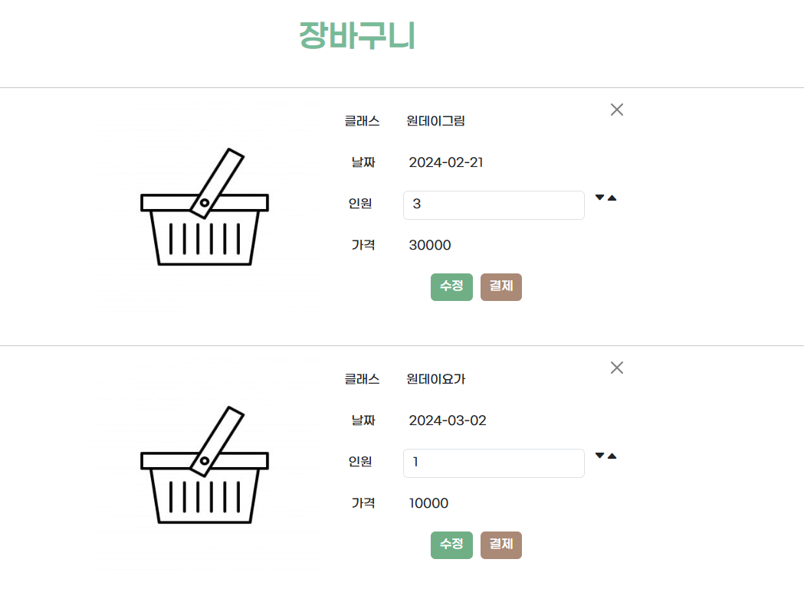
Part 3, 프로젝트 화면별 기능
화면명 | 장바구니
Description
[1] 인원 - 인원 선택 가능
- 수량 조절 버튼으로만 입력 가능
- 0 이하로 선택 불가
[2] 가격
인원 변경 후 저장 시 가격 변경됨
[3] 수정
장바구니 인원 및 가격 변경됨
[4] 결제
- 결제 진행
- 재고 수량 이상으로 결제 불가 (경고창 노출) - 결제 완료 시 장바구니에서 제거, 구매내역으로 내용 이동
- 결제한 인원만큼 재고 수량 감소함

Slide 42
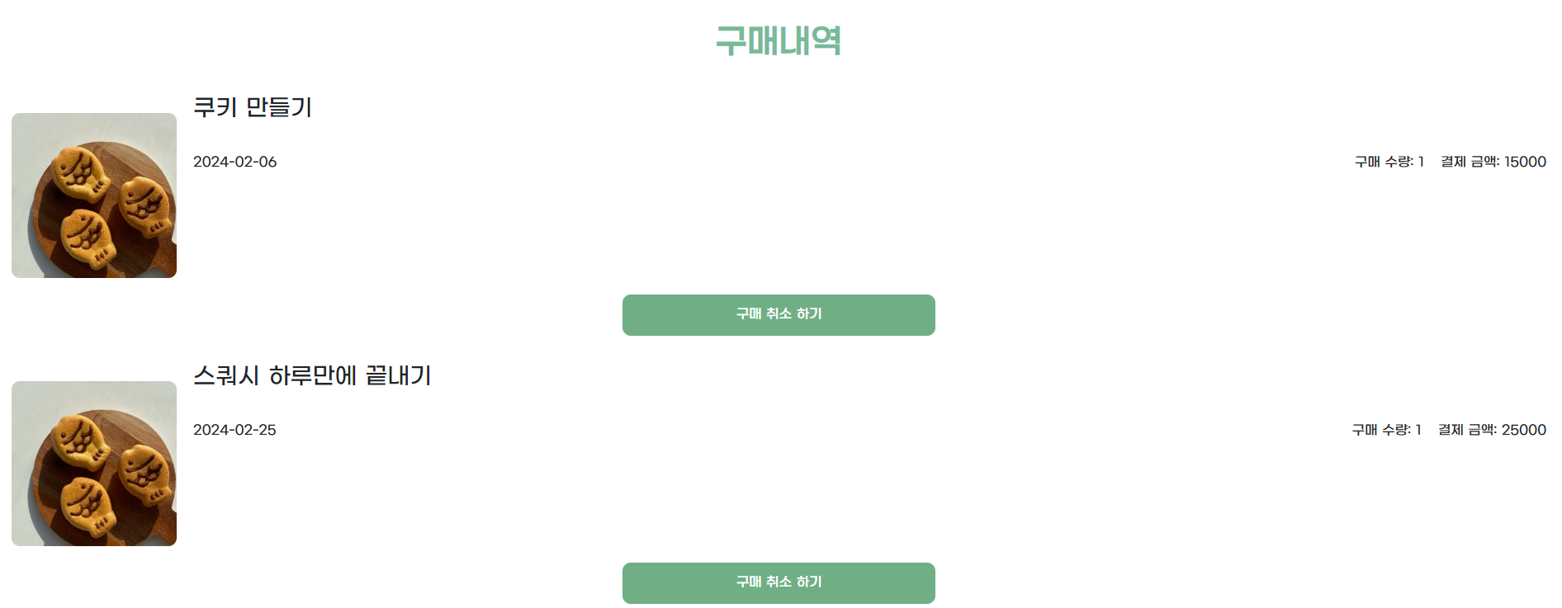
Part 3, 프로젝트 화면별 기능
화면명 | 구매내역
Description
[1] 구매 취소 하기 - 구매 취소 버튼 클릭 시 구매 취소 완료로 상태 변경
- 취소된 인원만큼 재고 수량 증가함
[2] 구매 취소 완료
구매 취소 상태임을 알려줌

Slide 43

#4,
주요 코드 및 이슈

Slide 44
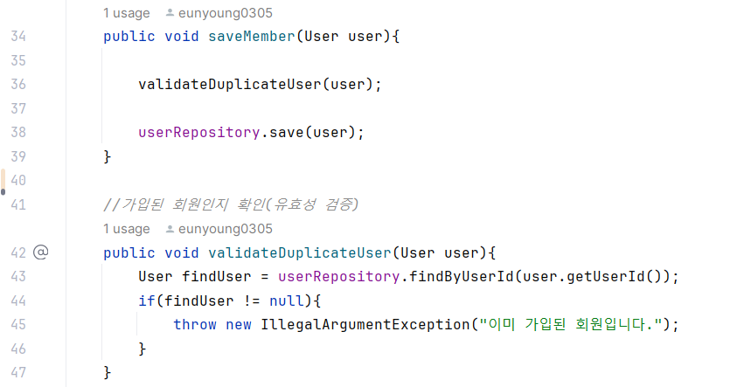
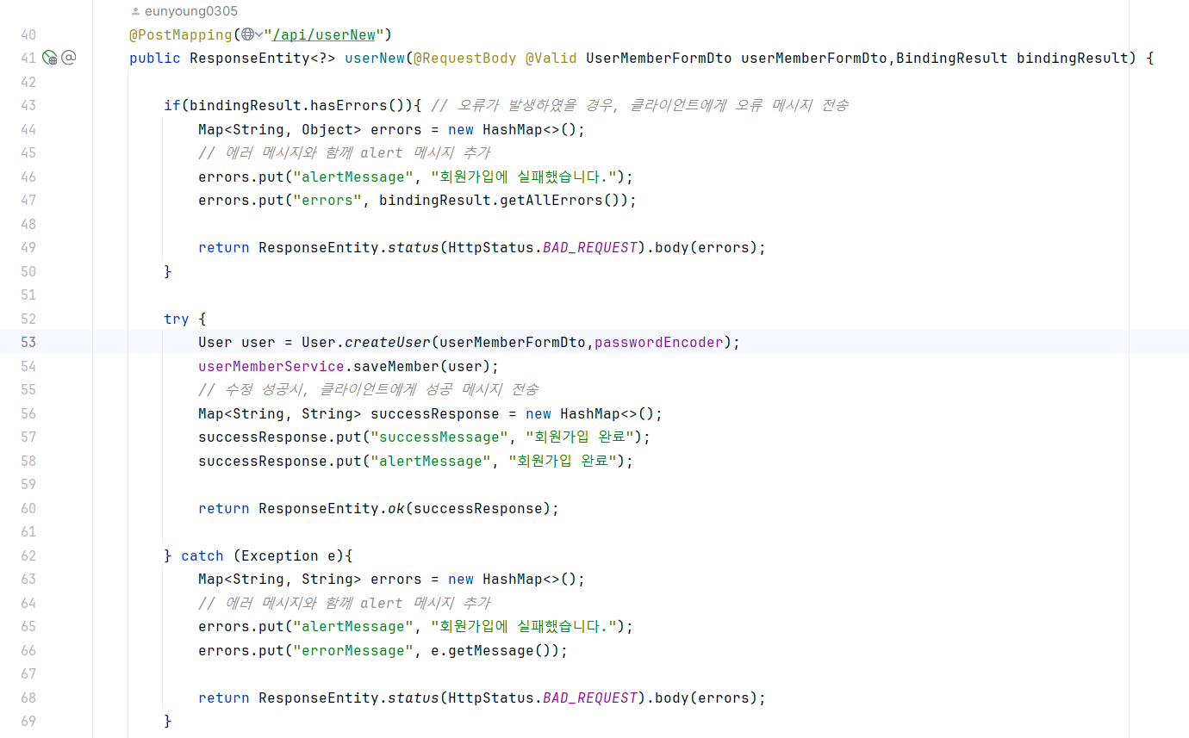
Part 4, 주요 코드 및 이슈
Part 4, 주요 코드 및 이슈
회원가입
설명
클라이언트가 입력한 userId가 중복되지 않은 값인지 JPA를 이용해 유효성 검사를 진행
클라이언트가 입력한 password를 BCryptPasswordEncoder를 통해 암호화된 비밀번호가 데이터베이스에 저장 될 수 있도록 코드 작성

Slide 45
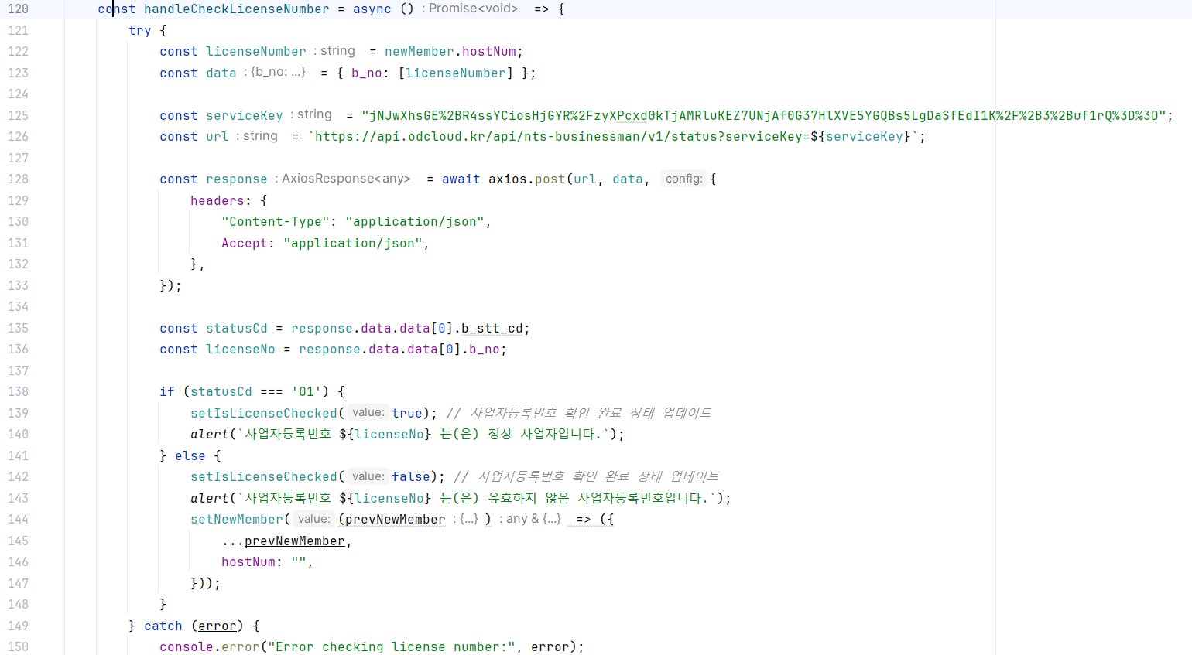
Part 4, 주요 코드 및 이슈
Part 4, 주요 코드 및 이슈
사업자등록번호 API
설명
오픈 api를 이용하여 사업자등록번호와 사업자등록정보의 상태에 따른 값을 가져와 회원가입시 hostNum에 입력받은 값을 조회하고 비교하는 코드 작성

Slide 46
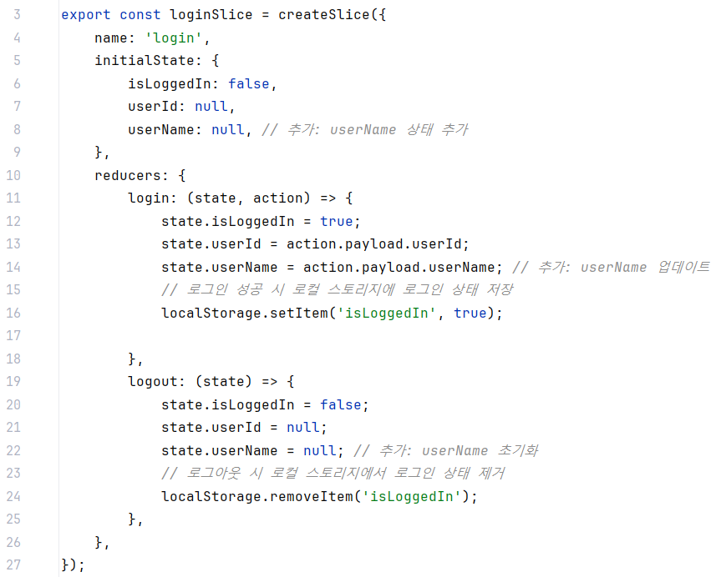
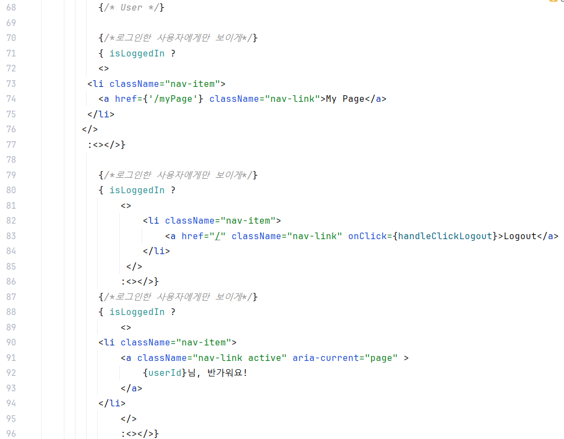
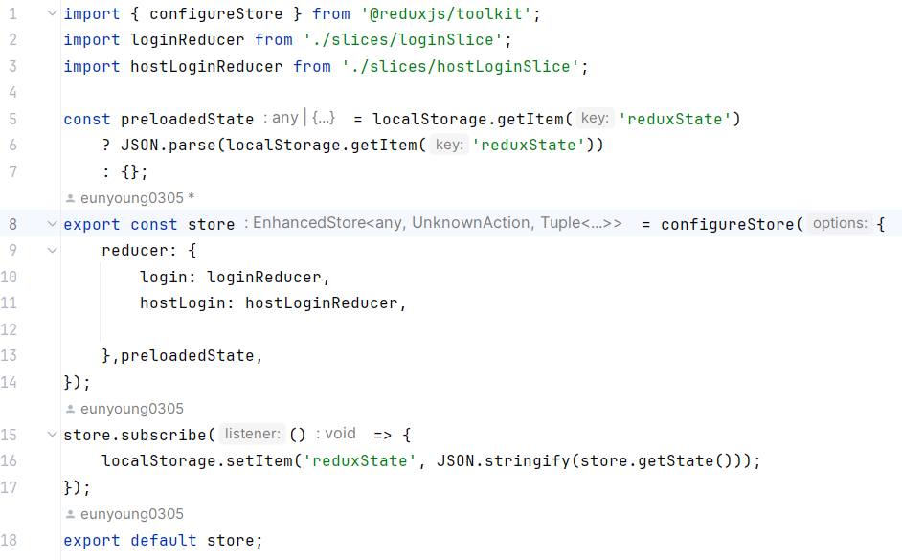
Part 4, 주요 코드 및 이슈
Part 4, 주요 코드 및 이슈
로그인
설명
reducer와 localStorage 이용하여 로그인 상태와 로그인한 클라이언트에 따라 보여지는 페이지가 다를 수 있도록 코드 작성

Slide 47
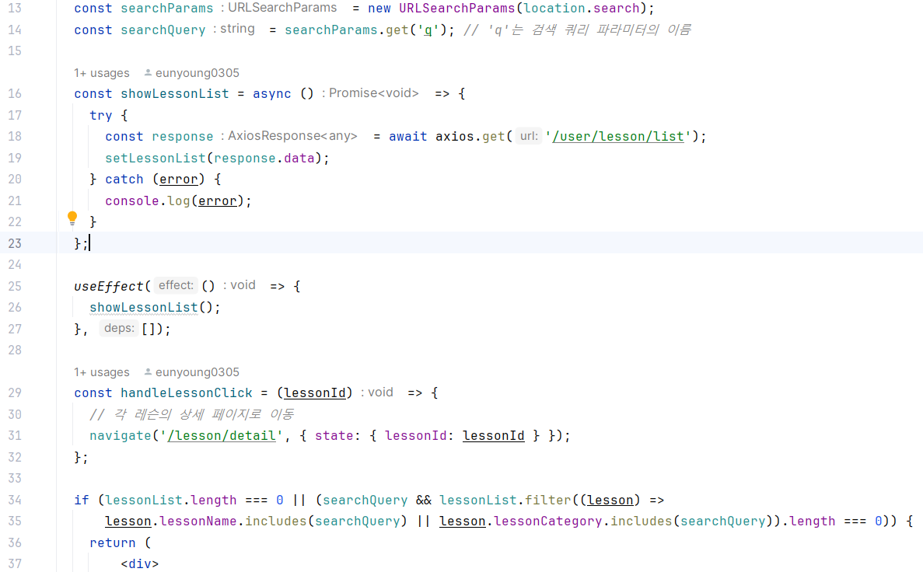
Part 4, 주요 코드 및 이슈
Part 4, 주요 코드 및 이슈
검색창
설명
검색창에 입력한 searchQuery값에 따라 다른 내용이 보여질 수 있도록 URLSearchParams, useLocation을 사용하여 코드를 작성

Slide 48
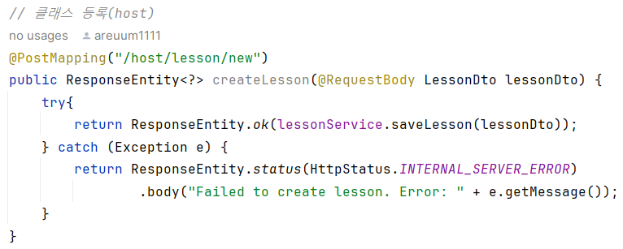
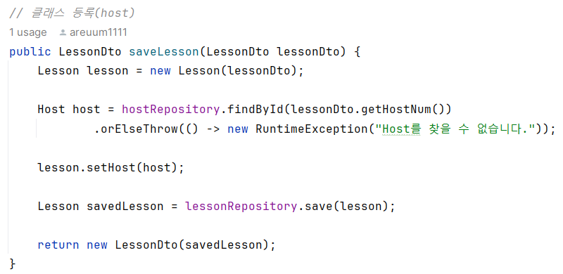
Part 4, 주요 코드 및 이슈
Part 4, 주요 코드 및 이슈
클래스 등록
설명
클라이언트에서 입력된 데이터를 전달받아서 HOST 테이블에서 hostNum를 찾은 뒤, LESSON 테이블에 저장함
JPA를 이용해 hostNum 찾기 및 LESSON 저장

Slide 49
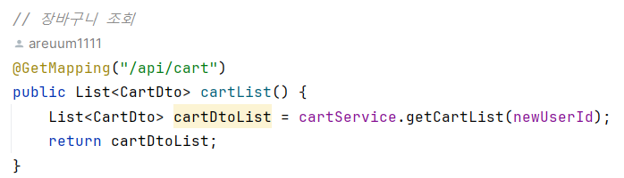
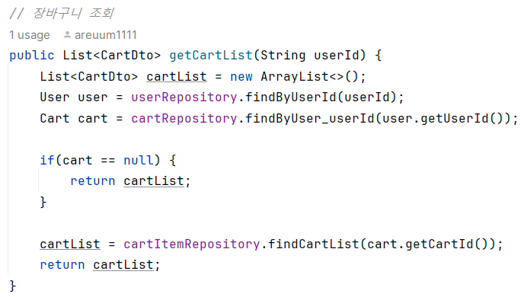
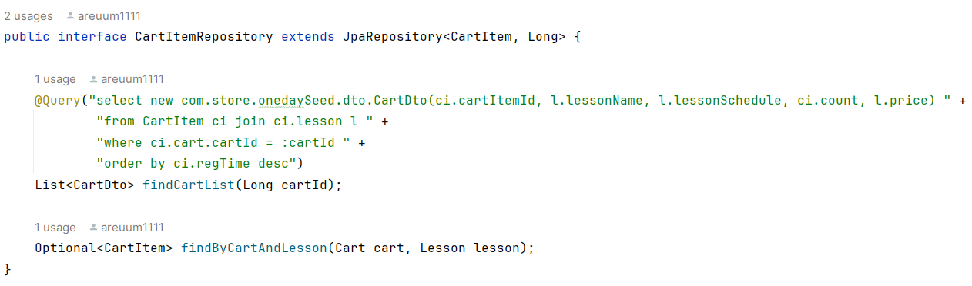
Part 4, 주요 코드 및 이슈
Part 4, 주요 코드 및 이슈
장바구니 조회
설명
userId가 가지고 있는 장바구니 및 장바구니 아이템 조회
장바구니 아이템의 경우 쿼리문을 이용하여 조회

Slide 50
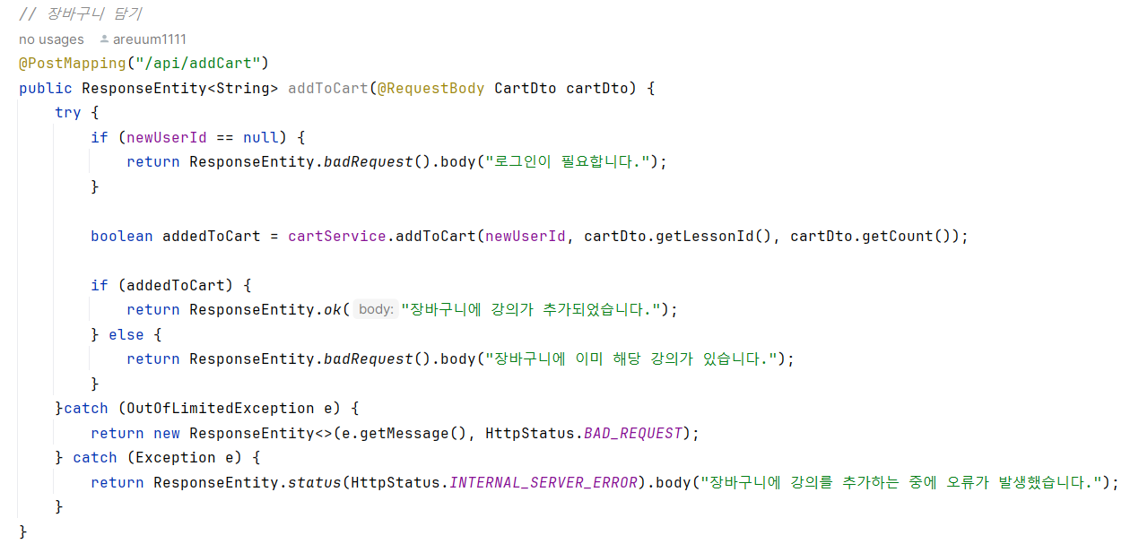
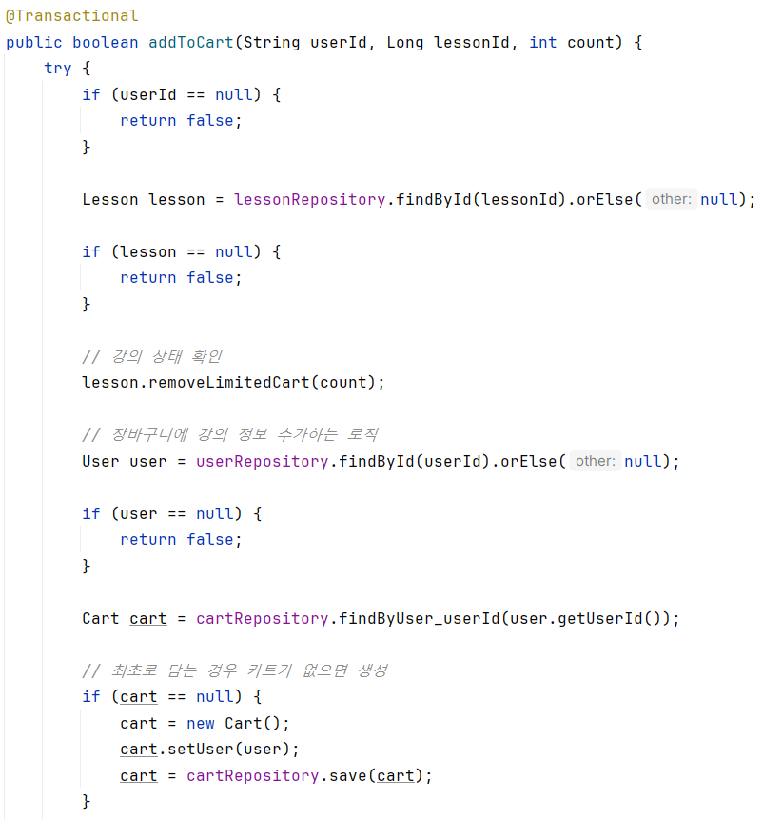
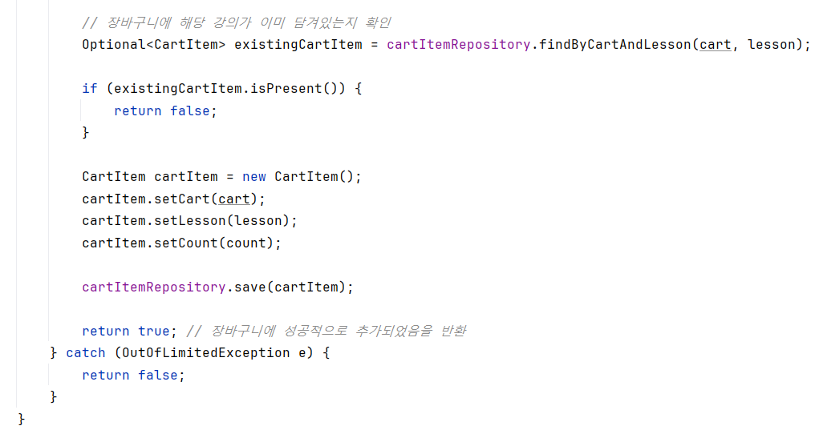
Part 4, 주요 코드 및 이슈
Part 4, 주요 코드 및 이슈
장바구니 담기
설명
클래스 정보를 담아 장바구니 담기
로그인 여부, 재고 여부, 강의 상태 확인, 이미 담긴 상태인지 등을 확인하여 오류 메시지 전달

Slide 51
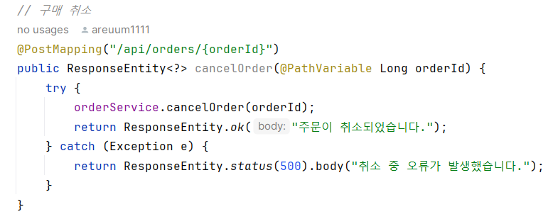
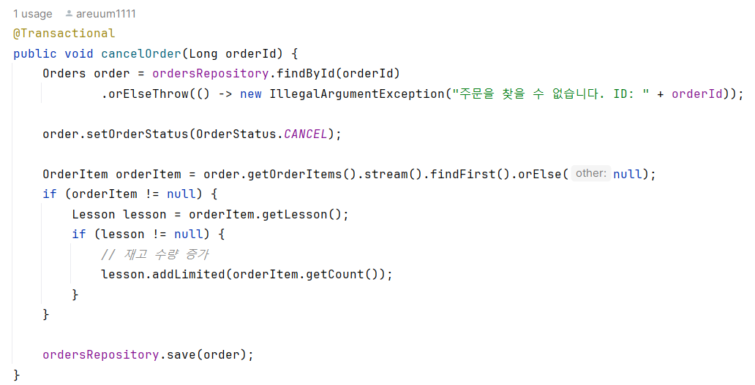
Part 4, 주요 코드 및 이슈
Part 4, 주요 코드 및 이슈
구매취소
설명
구매 취소를 하면 구매 취소 상태로 변화
클래스 재고 수량은 취소된 만큼 증가됨

Slide 52
코드 이슈

Slide 53
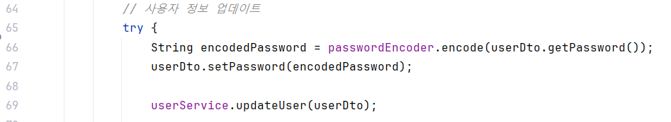
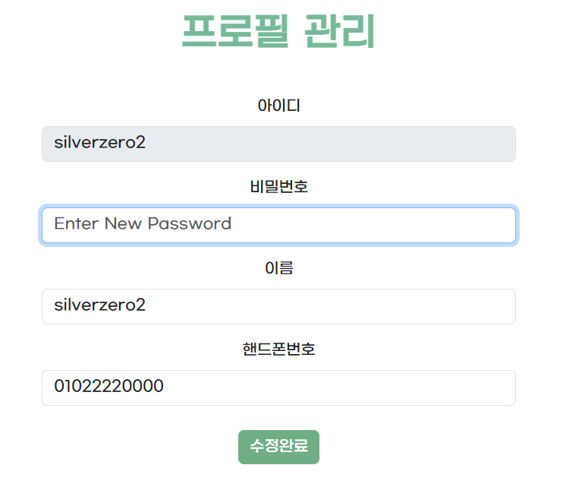
Part 4, 주요 코드 및 이슈
비밀번호 암호화
주요 이슈 사항
BCryptPasswordEncoder 통한 비밀번호 암호화
해결 과정
수정되는 비밀번호도 암호화 될 수 있게 추가 코드 작성
비밀번호가 수정 되지 않을 때 재암호화 방지

Slide 54
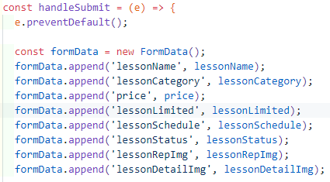
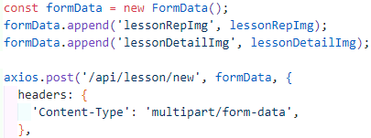
Part 4, 주요 코드 및 이슈
파일 업로드
주요 이슈 사항
404에러 발생, 해결 시도 중에 있음
해결 과정
client에게 데이터 및 파일을 받아 데이터베이스에 저장하기 위해서는 FormData(); 사용
FormData()의 append를 사용하여 매핑 후 전송
헤더는 ‘multipart/form-data’ 로 설정 (axios는 적절한 header로 자동 설정하지만 지정 필요)

Slide 55
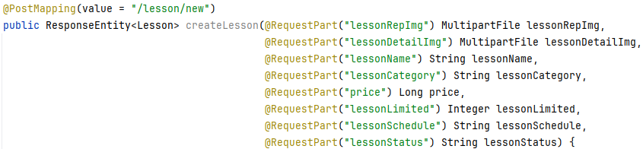
Part 4, 주요 코드 및 이슈
파일 업로드
주요 이슈 사항
404에러 발생, 해결 시도 중에 있음
해결 과정
react에서 날아오는 데이터들의 각 타입들이 다를 경우 @RequestPart를 통해 나눠 받기

Slide 56
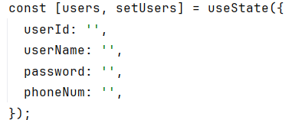

Part 4, 주요 코드 및 이슈
데이터 이동
주요 이슈 사항
서버에서 클라이언트로 데이터 이동 방식을 제대로 인지하지 못해 데이터를 잘 불러오지 못함
해결 과정
데이터 이동의 이해
리액트에서 axios 사용에 대한 이해도를 높임

Slide 57
Chat GPT 활용

Slide 58


Part 4, 주요 코드 및 이슈
Chat GPT 활용
로그인 유무에 따른 네비게이션 바 설정

Slide 59


Part 4, 주요 코드 및 이슈
Chat GPT 활용
오류 내용에 대한 문의

Slide 60

#5,
화면 시현

Slide 61
Part 5, 화면 시현
URL 주소
도메인 www.onedayseed.store
깃허브 https://github.com/areum1111/onedaySeed.git

Slide 62
감사합니다
감사합니다

